Slide 1
Близкие вакансии
Сечкин Дмитрий Сергеевич

Slide 2
О себе
Сечкин Дмитрий Сергеевич
Высшее. Истфак ННГУ (2005 - 2010)
.
Общий опыт работы в Сбере 10 лет. В последнее время работаю в DIT Ops в команде ВЦИФРУ.
Занимаюсь разработкой шаблонов (Abbyy) для извлечения бизнес-сущностей из документов (с помощью правил).
Слишком люблю свой город.
Почта — dmitrij.sechkin@mail.ru, 8(908)166-30-35

Slide 3
Описание проекта
Проект Близкие вакансии. По опыту резюме необходимо получить 10 наиболее релевантных вакансий.
1) Получение вакансий из открытых источников. По api hhru получено 150 тысяч описаний вакансий. Так же получена тестовая выборка для определения качества моделей.
2) Предобработка и векторизация описаний вакансий и опыта резюме. Предобработка с помощью spacy. Удалил стоп слова, наиболее частые слова, сделал лемматизацию, оставил только буквы. Дополнительно удаляются наименования компаний и географических объектов, а также мусорные частотные слова.
3) Векторизация c помощью моделей FastText, TFIDF, Wor2Vec.
4) На основании косинусного сходства получаем вектора близких вакансий.
5) обученные модели сохраняются в файлах для использования в fast Api
Что улучшить - использовать bert, ускорить вычисление косинусного сходства.
Трудности
- api hh.ru не отдает резюме, пришлось искать другие открытые источники
- Очень много съедается памяти при работе с большим датасетом, долго идут вычисления - чатично решено за счет параллельных вычислений.
Ссылка на код - https://github.com/DmitriySechkin/ds-learning-f-project

Slide 4
Бизнес-логика
1) Fast-Api приложение — запрос по endpoint /get_vacancies с текстом опыта из резюме.
2) В БД хранятся полученные ранее вектора описаний вакансий по выборке с hh.ru ~ 150000 записей
3) приложение предобрабатывает и векторизует с помощью обученной модели текст резюме
4) по косинусному сходству определяет требуемое число наиболее релевантных вакансий
5) отдает в json информацию по каждой релевантной вакансии.

Slide 5
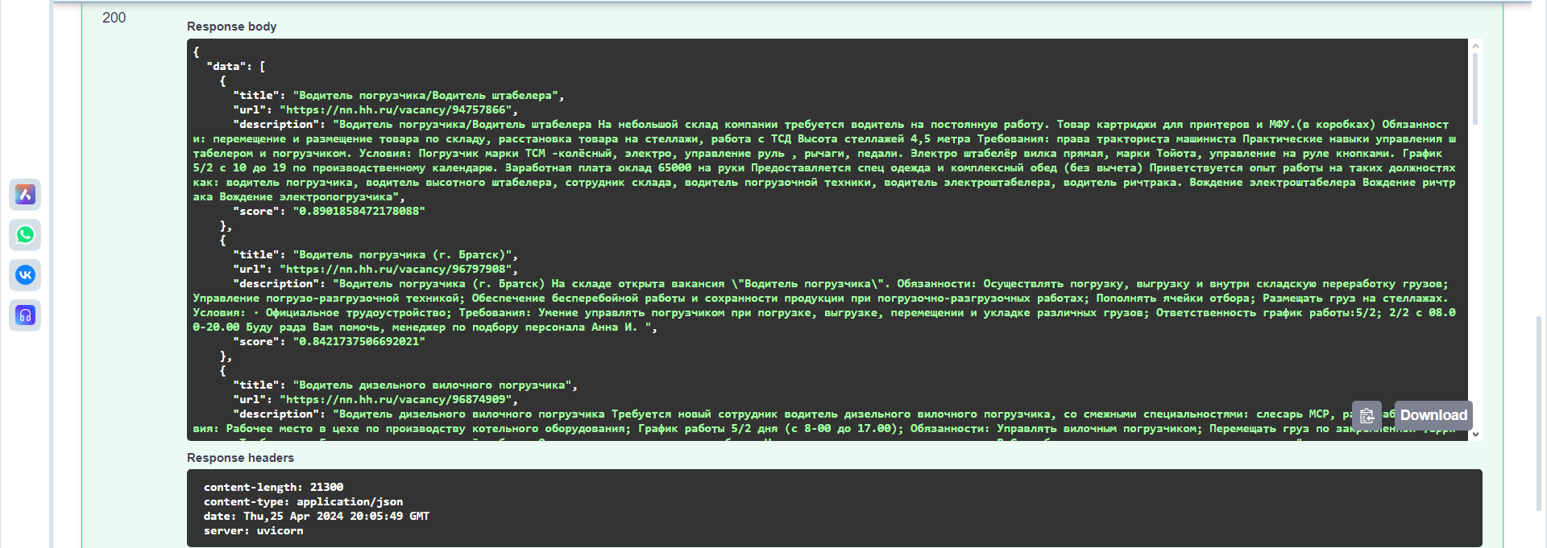
Пример работы
ТЕКСТ РЕЗЮМЕ Водитель погрузчика 2007-11-01 2008-10-01 ООО"ГАЛОПОЛИМЕР" Отгрузка готовой продукции на склад хранения Водитель погрузчика 2018-06-01 ООО"Пивоварня Эфест" Работа на складе Водитель погрузчика 2018-06-01 2018-09-01 ООО"Пивоварня Эфест" Работа на складе Водитель погрузчика 2018-09-01 2018-12-01 АО"Колымская россыпь" Погрузка горных масс Аппаратчик, водитель погрузчика 2017-10-01 2018-06-01 Агрохимикат Подвоз компонентов на поддонах и в кубах в цех смешивания

Slide 6
Модель данных
fastApi
Файлы с обученными
моделями
Предобработка опыта резюме и векторизация
Отдаем 10 наиболее релевантных описаний вакансий
По косинусному сходству отбираем вакансии из БД
БД с векторами вакансий

Slide 7
Используемые технологии
Инструменты - Jupyter, PyCharm
Модели - Tfidf, word2vec, fasttext, spacy
Фреймворк - FastApi

